Slide 1
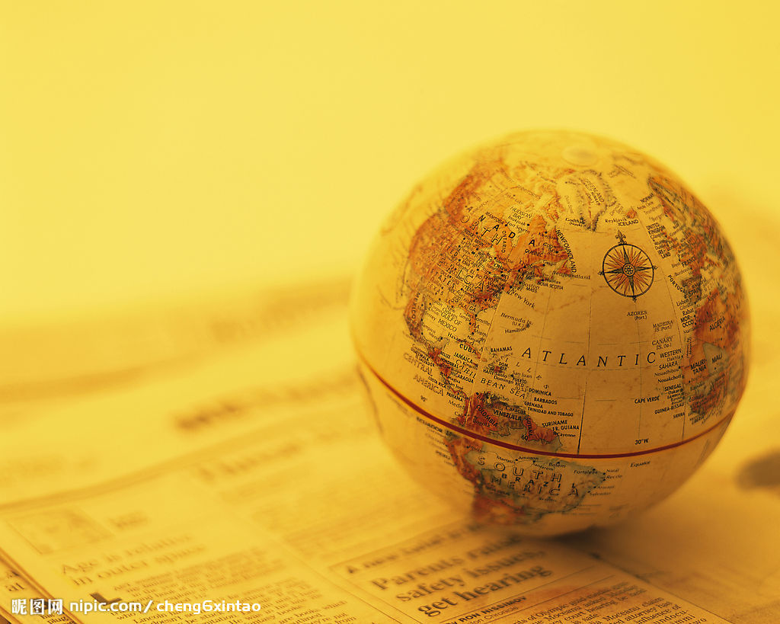
只有一个地球

Slide 2
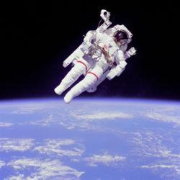
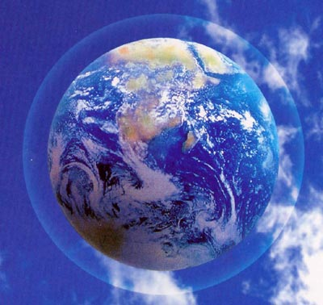
据有幸飞上太空的宇航员介绍，他们在天际遨游时遥望地球，映入眼帘的是一个晶莹透亮的球体，上面蓝色和白色的纹痕相互交错，周围裹着一层薄薄的水蓝色“纱衣”。地球，这位人类的母亲，这个生命的摇篮，是那样的美丽壮观和蔼可亲。
PPT模板下载：www.1ppt.com/moban/ 行业PPT模板：www.1ppt.com/hangye/
节日PPT模板：www.1ppt.com/jieri/ PPT素材下载：www.1ppt.com/sucai/
PPT背景图片：www.1ppt.com/beijing/ PPT图表下载：www.1ppt.com/tubiao/
优秀PPT下载：www.1ppt.com/xiazai/ PPT教程： www.1ppt.com/powerpoint/
Word教程： www.1ppt.com/word/ Excel教程：www.1ppt.com/excel/
资料下载：www.1ppt.com/ziliao/ PPT课件下载：www.1ppt.com/kejian/
范文下载：www.1ppt.com/fanwen/ 试卷下载：www.1ppt.com/shiti/
教案下载：www.1ppt.com/jiaoan/

Slide 3
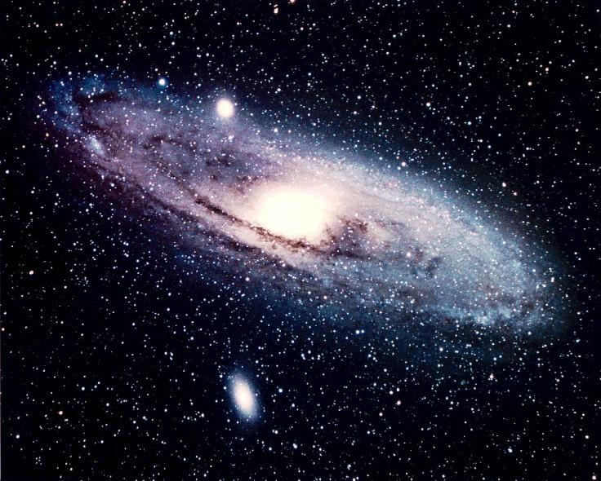
但是，地球又是一个半径只有6300多公里的星球，在群星璀璨的宇宙中，就像一叶扁舟。

Slide 4
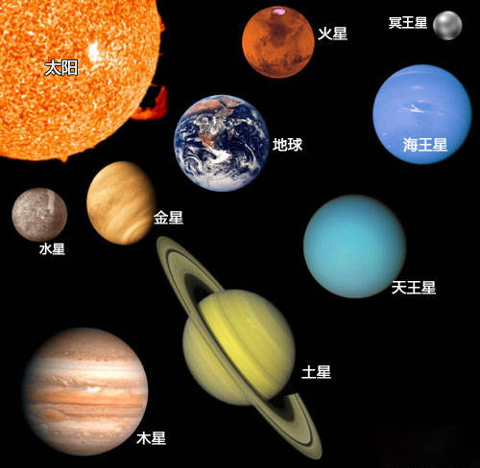
同茫茫宇宙相比，地球是渺小的。它只有这么大，不会再长大。地球表面的面积是5.1亿平方公里，而人类生活的陆地大约只占其中的五分之一。这样，人类活动的范围就很小很小了。

Slide 5
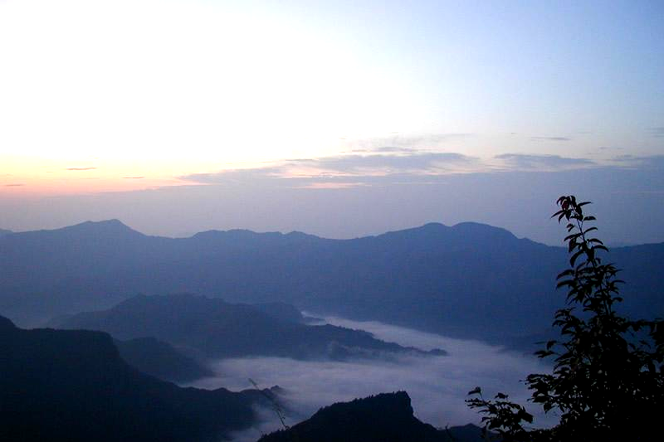

Slide 6
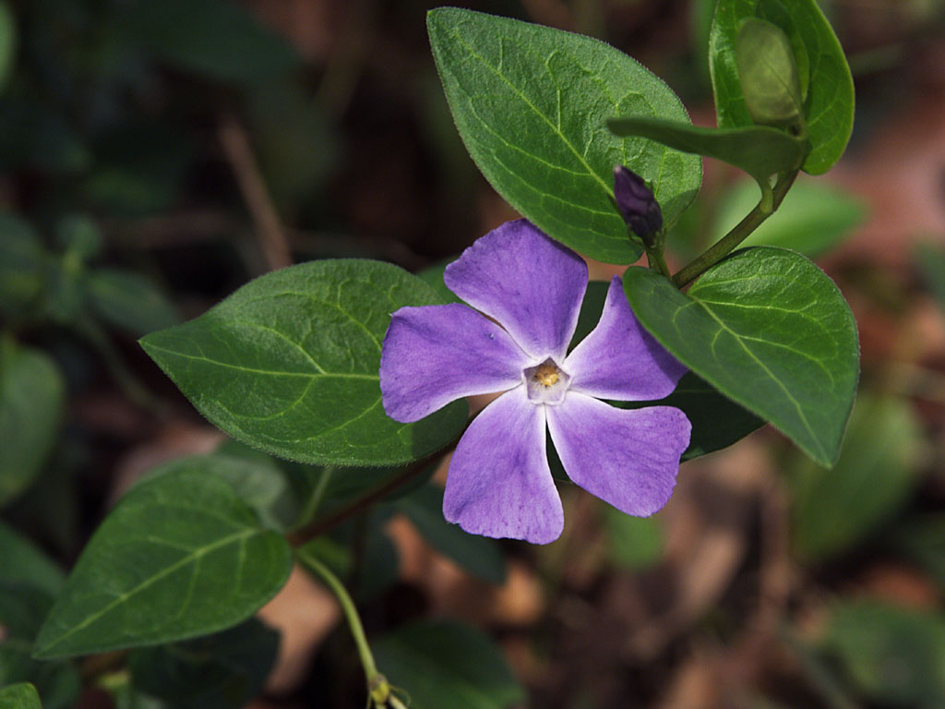

Slide 7
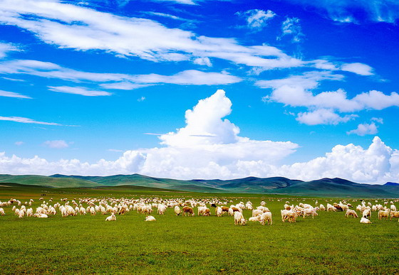

Slide 8
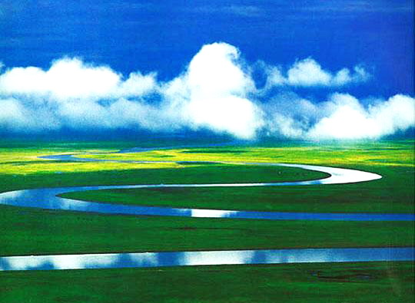

Slide 9
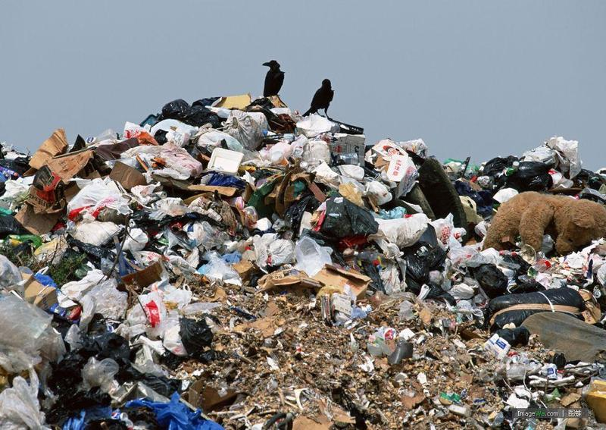

Slide 10
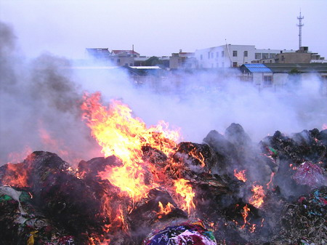

Slide 11
小组合作，完成下列表格
矿产资源 | 水资源 | 森林资源 | 大气资源 生物资源

Slide 12

地球是无私的，它向人类慷慨地提供矿产
资源．但是，如果不加节制地开采，必将加速
地球上矿产资源的枯竭．

Slide 13
人类生活需要的水资源、森林资源、生物
资源、大气资源，本来是可以不断再生，长期
给人类作贡献的．但是，因为人们随意毁坏自
然资源，不顾后果地滥用化学品，不但使他们
不能再生，还造成一系列生态灾难，给人类带
来了严重的灾难．

Slide 14
不错，科学家们提出了许多设想，例如，在火星或者月球上建造移民基地．但是，这些设想即使能实现，又有多少人能够去居住呢？

Slide 15
语文实践：
我们这个地球太可爱了，同时又太容易破
碎了。同学们，我们只有一个地球，你们能根据对
课文的理解写保护地球的宣传语吗？

Slide 16
作业：
1.以地球的名义给居住在地球上的人们写一封信。
2.以一名少先队员的身份给地球妈妈写一封信。

Slide 17

再见！

